Slide 1


Лекция 01
Компонентно-ориентированный подход
Компонент
Пользовательские элементы управления
Стандарты взаимодействия компонент
Плагины
2022

Slide 2
Компонентно-ориентированный подход
Ульяновский государственный технический университет
ULSTU.RU

Slide 3
Компонентно-ориентированный подход
Компонентно-ориентированный подход
Компонентно-ориентированное программирование – парадигма программирования, существенным образом опирающаяся на понятие компонента – независимого модуля исходного кода программы, предназначенного для повторного использования и развёртывания и реализующегося в виде множества языковых конструкций (например, «классов» в объектно-ориентированных языках программирования), объединённых по общему признаку и организованных в соответствии с определёнными правилами и ограничениями.
Ульяновский государственный технический университет
ULSTU.RU

Slide 4
Компонентно-ориентированный подход
Компонентно-ориентированный подход
Компонентно-ориентированный подход построен на ООП. Это его дальнейшее развитие. Концепция класса по-прежнему является основной концепцией в компонентной технологии, но основной концепцией компонентной технологии является интерфейс. Основной целью технологии компонентов является повторное использование – грубое повторное использование, которое является не повторным использованием классов, а повторным использованием компонентов, таких как DLL, промежуточное программное обеспечение и даже инфраструктура.
Ульяновский государственный технический университет
ULSTU.RU

Slide 5
Компонентно-ориентированный подход
Компонентно-ориентированный подход
Компонентно-ориентированное программирование возникло как набор определенных ограничений, налагаемых на механизм ООП, когда стало ясно, что бесконтрольное использование ООП приводит к проблемам с надежностью больших программных комплексов.
Ради небольшого изменения функциональности подчас приходилось перестраивать архитектуру всей системы. При изменении базового класса могли возникать ошибки в работе унаследованных классов (т.н. проблема хрупкого базового класса).
Функциональность объекта записывается в виде класса на некотором языке программирования. Объекты, написанные на разных языках, могут иметь свою специфику и оказаться в конечном итоге несовместимы между собой.
Ульяновский государственный технический университет
ULSTU.RU

Slide 6
Компонентно-ориентированный подход
Компонентно-ориентированный подход
Компонентно-ориентированное программирование возникло как набор определенных ограничений, налагаемых на механизм ООП, когда стало ясно, что бесконтрольное использование ООП приводит к проблемам с надежностью больших программных комплексов.
Опасность утечек памяти. Если в языке программирования нет автоматической сборки мусора, то программист может забыть освободить память, выделенную под объект, или освободить память несколько раз.
Жизненный цикл объекта начинается с вызова конструктора и заканчивается вызовом деструктора. После уничтожения объекта вся информация о его состоянии теряется. В случае необходимости сохранять состояние объекта, программисту необходимо самому реализовывать часть функциональности CRUD и контролировать жизненный цикл объекта.
Ульяновский государственный технический университет
ULSTU.RU

Slide 7
Компонентно-ориентированный подход
Хрупкий базовый класс
Проблема хрупкого базового класса заключается в том, что малейшие правки в деталях реализации базового класса могут привнести ошибку в производные классы. В худшем случае это приводит к тому, что любая успешная модификация базового класса требует предварительного изучения всего дерева наследования, и зачастую невозможна (без создания ошибок) даже в этом случае.
В общем случае проблема не решаема, и является одним из существенных недостатков ООП.
Замена наследования агрегацией. При агрегации вложенный объект базового класса описывается явно как часть объекта производного класса, и производный класс может пользоваться только публичным интерфейсом базового класса. Таким образом, производный класс не может зависеть от деталей реализации базового класса, что решает проблему.
Ульяновский государственный технический университет
ULSTU.RU

Slide 8
Компонентно-ориентированный подход
Компонентно-ориентированный подход
КОП можно описать примерно такой формулой:
КОП = ООП
+ модульность (включая упрятывание информации и позднее связывание модулей, т.е. возможность подгружать необходимые модули в процессе выполнения программы, а не заранее, как это обычно делается в старых системах программирования)
+ безопасность (статический контроль типов переменных и автоматическое управление памятью)
- наследование реализации через границы модулей (в КОП запрещено наследование от типов, реализованных в других модулях; наследовать можно только абстрактным, чисто интерфейсным типам)
Ульяновский государственный технический университет
ULSTU.RU

Slide 9
Компонентно-ориентированный подход
Особенности КОП
Чётко выраженная ориентированность на модули. Модуль, является основной структурной единицей.
Раздельная компиляция модулей. Это приводит к сбережению вычислительных и временных ресурсов, в целом придаёт гибкости всей системе, один и тот же код остаётся в одном месте, а не многократно «размазывается», как это бывает в других языках.
Строгая типизация, как внутри модуля, так и между модулями. Повышает надёжную работу компонентов в целом через сокрытие тех частей, которые не должны участвовать в межмодульном взаимодействии.
Ульяновский государственный технический университет
ULSTU.RU

Slide 10
Компонентно-ориентированный подход
Особенности КОП
Неизбежность динамической сборки мусора. Для компилируемых языков это важный и необычный механизм.
Строгое разделение частей модулей, на предназначенные для взаимодействия с другими модулями, и скрытые части только для работы внутри модуля.
Ульяновский государственный технический университет
ULSTU.RU

Slide 11
Компонент
Ульяновский государственный технический университет
ULSTU.RU

Slide 12
Компонент
Компонент
Компонент – независимый (либо слабозависимый) модуль исходного кода программы, предназначенный для повторного использования и развёртывания и реализующегося в виде множества языковых конструкций (например, «классов» в ООП), объединённых по общему признаку и организованных в соответствии с определёнными правилами и ограничениями.
Ульяновский государственный технический университет
ULSTU.RU

Slide 13
Компонент
Свойства компонента
более крупная единица, чем объект (объект - это конструкция уровня языка программирования);
содержит множественные классы;
не зависит от языка программирования (в большинстве случаев).
это множество классов и языковых конструкций, объединенных по общему признаку.
В большинстве языков программирования нет языковых конструкций прямо отражающих понятие компонента. Компоненты реализуются с помощью стандартных конструкций, таких как классы, интерфейсы и т.п.
Ульяновский государственный технический университет
ULSTU.RU

Slide 14
Компонент
Компонент
I
I
I
C
C
C
C
E
C
E
Ульяновский государственный технический университет
ULSTU.RU

Slide 15
Компонент
Компонент
View
Business
Forms
Binding
View
Interfaces
Logic
Implements
Classes
БД
Ульяновский государственный технический университет
ULSTU.RU

Slide 16
Компонент
Компонент
Компонент
Приложение
Клиент
Business
Business
Implement
БД
Implement
View
БД
View
Interface
Изделие
Заказ
Interface
Business
Business
Implement
Implement
БД
БД
View
View
Interface
Interface
Ульяновский государственный технический университет
ULSTU.RU

Slide 17
Компонент
Компонент
Заказ
Business
Implements
View
Binding
Classes
Interface
БД
View
Клиент
Interfaces
View
Logic
Изделие
Interface
Компонент
View
View
Interface
Приложение
Interface
Ульяновский государственный технический университет
ULSTU.RU

Slide 18
Компонент
Компонент
Реализация для выгрузки в pdf
Класс с входными данными
Класс с настройками
Реализация для выгрузки в word
Интерфейс
Метод настройки выгрузки
Метод создания отчета
Реализация для выгрузки в excel
Ульяновский государственный технический университет
ULSTU.RU

Slide 19
Компонент
Описание задачи
Требуется модуль визуализации передвижения автомобиля с учетом особенности привода (передний, задний, полный), кузова и производителя
Автомобиль: производитель, левое переднее колесо, правое переднее колесо, левое заднее колесо, правое заднее колесо, кузов, действия движения вперед, назад и поворота
Ульяновский государственный технический университет
ULSTU.RU

Slide 20
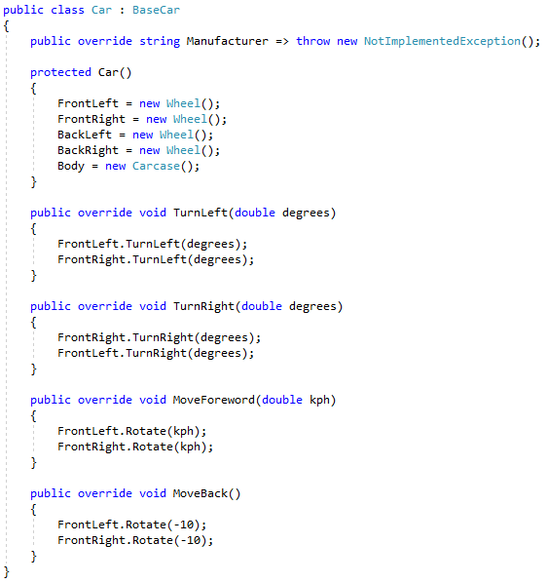
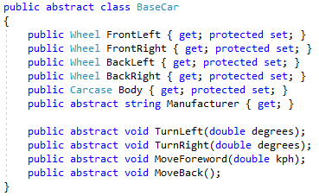
Компонент
Решение задачи через наследование
Ульяновский государственный технический университет
ULSTU.RU

Slide 21
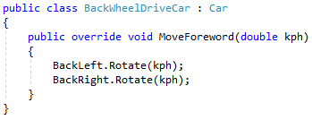
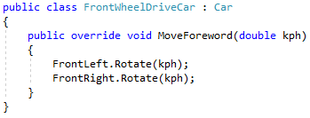
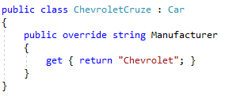
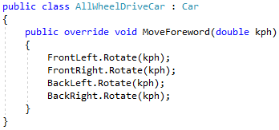
Компонент
Решение задачи через наследование
Ульяновский государственный технический университет
ULSTU.RU

Slide 22
Компонент
Решение задачи через наследование. Архитектура
BaseCar
Car
FrontWheelDriveCar
BackWheelDriveCar
AllWheelDriveCar
Ульяновский государственный технический университет
ULSTU.RU

Slide 23
Компонент
Решение задачи через компоненты. Архитектура
Компонент движения
Компонент поворота
Компонент кузова
Компонент машина
Компонент колеса
Компонент производителя
Ульяновский государственный технический университет
ULSTU.RU

Slide 24
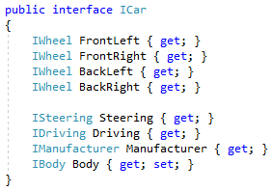
Компонент
Решение задачи через компоненты. Компонент машина
Ульяновский государственный технический университет
ULSTU.RU

Slide 25
Компонент
Решение задачи через компоненты. Компонент машина
Интерфейс
Реализация 1
Реализация 2
Доп. классы, перечисления и т.п.
Ульяновский государственный технический университет
ULSTU.RU

Slide 26
Пользовательские элементы управления
Ульяновский государственный технический университет
ULSTU.RU

Slide 27
Пользовательские элементы управления
Пользовательские элементы управления
Преимущество пользовательских элементов управления заключается в том, что после того как какой-то элемент создан, его можно повторно использовать в нескольких страницах одного веб-приложения или формах десктоп-приложения. Элемент можно расширять собственными свойствами, событиями и методами.
Элемент управления
Визуальный
Невизуальный
Ульяновский государственный технический университет
ULSTU.RU

Slide 28
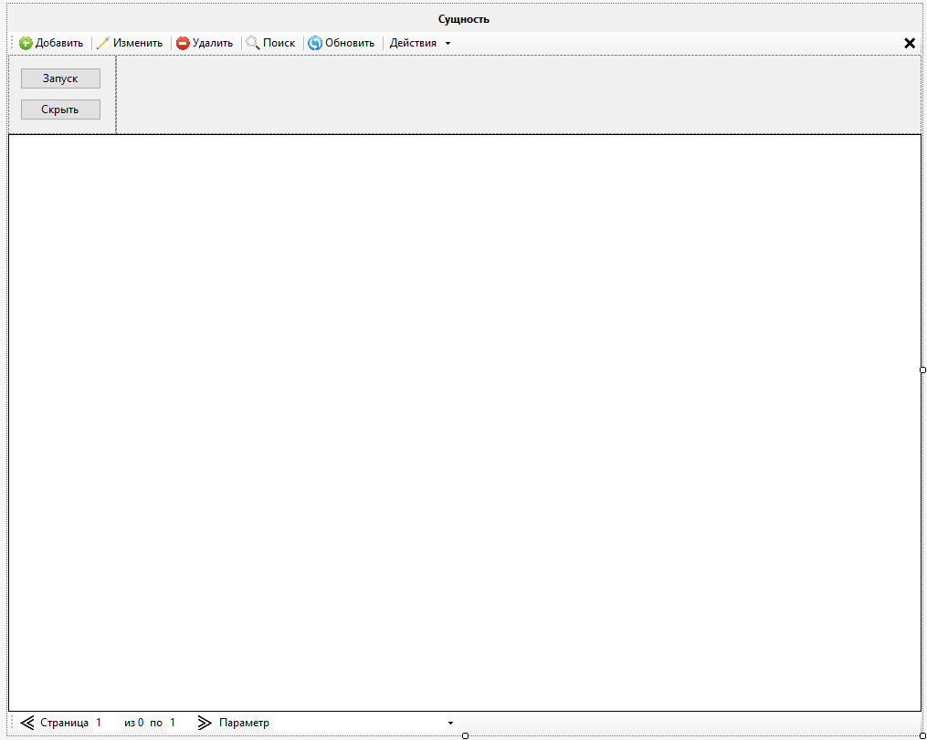
Пользовательские элементы управления
Пользовательские элементы управления
Ульяновский государственный технический университет
ULSTU.RU

Slide 29
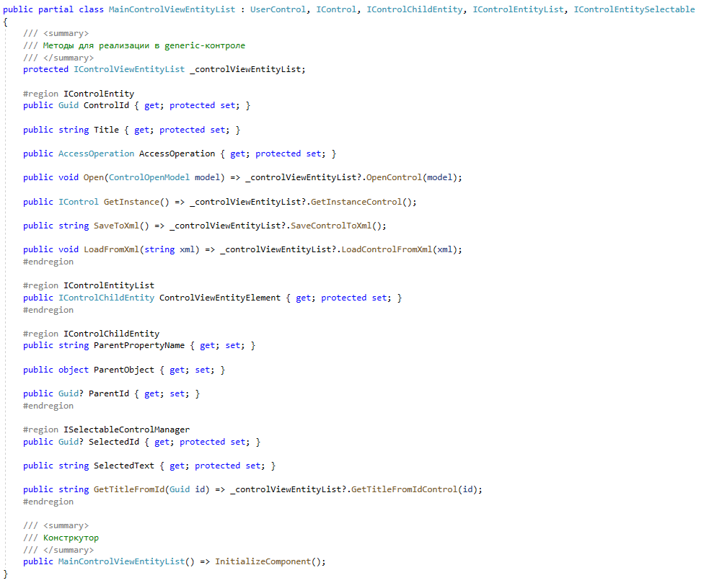
Пользовательские элементы управления
Пользовательские элементы управления
Ульяновский государственный технический университет
ULSTU.RU

Slide 30
Стандарты взаимодействия компонент
Ульяновский государственный технический университет
ULSTU.RU

Slide 31
Стандарты взаимодействия компонент
Стандарты взаимодействия компонент
Component Object Model (COM) – изначальный стандарт Microsoft для компонент. Определяет протокол для конкретизации и использования компонент внутри процесса, между процессами или между компьютерами.
Java Beans – стандарт Sun Microsystems для компонентов (не является независимым от языка)
CORBA (громоздкий IDL-интерфейс, сложность отображения одного языка реализации в другой)
Ульяновский государственный технический университет
ULSTU.RU

Slide 32
Стандарты взаимодействия компонент
CORBA
CORBA (Common Object Request Broker Architecture - общая архитектура брокера объектных запросов) – это технология разработки распределенных приложений, ориентированная на интеграцию распределенных изолированных систем.
Разработано OMG (Object Management Group), некоммерческое объединение, разрабатывающее стандарты для создания корпоративных платформенно-независимых приложений.
В состав OMA входят разнообразные стандартизованные OMG службы, сервисы, программные образцы и шаблоны (CORBAservices, horizontal and vertical CORBAfacilities), язык определения интерфейсов распределенных объектов IDL (Interface Definition Language), стандартизованные или стандартизируемые отображения IDL на языки программирования и объектная модель CORBA.
Ульяновский государственный технический университет
ULSTU.RU

Slide 33
Стандарты взаимодействия компонент
CORBA
Технологический стандарт CORBA определяет язык IDL, применяемый для унифицированного описания интерфейсов распределенных объектов, и его отображения на языки Ada, C, C++, Java, Python, COBOL, Lisp, PL/1 и Smalltalk.
Для преобразования описания интерфейса на языке IDL на требуемый язык программирования используется специальный компилятор. В дальнейшем построенный с его помощью программный код может быть преобразован любым стандартным компилятором в исполняемый код.
Ульяновский государственный технический университет
ULSTU.RU

Slide 34

Стандарты взаимодействия компонент
CORBA
Ульяновский государственный технический университет
ULSTU.RU

Slide 35
Стандарты взаимодействия компонент
CORBA. Object Resource Broker
Для создания экземпляров объектов и вызова их методов используется компонент ORB (Object Resource Broker - брокер ресурсов объектов). Данный компонент формирует «мост» между приложением и инфраструктурой CORBA. ORB поддерживает удаленное взаимодействие с другими ORB, а также обеспечивает управление удаленными объектами, включая учет количества ссылок и времени жизни объекта.
Ульяновский государственный технический университет
ULSTU.RU

Slide 36
Стандарты взаимодействия компонент
CORBA. Object Resource Broker
Прикладные объекты
Общие средства
Отраслевой интерфейс
Отраслевой интерфейс
Object Resource Broker
Стандартные сервисы
(инфраструктура CORBA)
Ульяновский государственный технический университет
ULSTU.RU

Slide 37
Стандарты взаимодействия компонент
CORBA. General Inter-ORB Protocol
Для обеспечения взаимодействия между ORB используется протокол GIOP (General Inter-ORB Protocol - общий протокол для коммуникации между ORB). Наиболее распространенной реализацией данного протокола является протокол IIOP (Internet Inter-ORB Protocol – протокол взаимодействия ORB в сети интернет), обеспечивающий отображение сообщений GIOP на стек протоколов TCP/IP.
Ульяновский государственный технический университет
ULSTU.RU

Slide 38
Стандарты взаимодействия компонент
CORBA. Разработка приложения
Процесс разработки приложения с использованием технологии CORBA состоит из следующих этапов:
Определение интерфейса на IDL.
Обработка IDL для создания кода заглушки и скелетона.
Создание кода реализации объекта (сервер).
Создание кода использования данного объекта (клиент)
Ульяновский государственный технический университет
ULSTU.RU

Slide 39
Стандарты взаимодействия компонент
CORBA. Разработка приложения
Язык определения IDL позволяет независимо от используемого языка программирования создать универсальное описание интерфейса будущей системы.
Созданный на IDL код должен специальным компилятором преобразовываться в код интерфейса объекта на требуемом языке программирования.
После чего, на клиенте автоматически генерируется заглушка, преобразующая вызовы методы данного интерфейса в обращения к ORB.
На сервере программист на основе сгенерированного интерфейса создает собственную реализацию данного класса.
Скелетон автоматизирует получение и обработку удаленного вызова методов, поступающих через ORB.
Ульяновский государственный технический университет
ULSTU.RU

Slide 40
Стандарты взаимодействия компонент
CORBA. Заключение
Недостатки*:
плохая совместимость различных реализаций технологии CORBA от различных поставщиков;
проблемы взаимодействия узлов CORBA через Интернет;
несогласованность многих архитектурных решений CORBA и отсутствие компонентной модели, которая могла бы значительно упростить разработку.
*разработка крупномасштабных меж-организационных систем
На смену технологии CORBA, пришли стандартизованные протоколы веб-сервисов, такие как XML, WSDL, SOAP и др. В настоящее время CORBA используется для реализации узкого круга приложений и является фактически нишевой технологией.
Ульяновский государственный технический университет
ULSTU.RU

Slide 41
Стандарты взаимодействия компонент
COM
Несмотря на свое удобство и эффективность, DLL имеют один серьезный недостаток: они зависят от конкретного языка программирования. Другими словами, DLL, компилированная из исходного кода С, может использоваться только из клиентской программы, которая также была написана на С. (Существуют исключения из этого правила, но такие исключения требуют от программиста специальных усилий).
COM была следующим шагом в эволюции повторного использования кода. С ее помощью программисты могли написать библиотеку классов на таком языке, как C++, откомпилировать библиотеку и использовать классы этой библиотеки из другого совместимого с COM языка программирования, такого как Java или C#. COM был технологией, лежащей в основе других технологий, таких как OLE (Связывание и встраивание объектов) и элементов управления ActiveX.
Ульяновский государственный технический университет
ULSTU.RU

Slide 42
Стандарты взаимодействия компонент
COM
COM устанавливает стандарты для интерфейсов, с помощью которых клиентский код общается с массами компонентов. Так как клиентский код общается с классами компонентов только через эти стандартизованные интерфейсы, он может оставаться полностью несведущим о деталях, специфических для языка программирования, то есть о том, как реализованы эти классы компонентов. Например, используя интерфейсы COM в качестве промежуточных, клиент C# может ссылаться на компоненты COM, первоначально закодированные на C++.
Интерфейсы COM предоставляют другие возможности в дополнение к межъязыковой коммуникации. Интерфейс COM IUnknown, например, позволяет объекту COM подсчитать число клиентов, которые на него ссылаются, и автоматически выгрузить себя из памяти, когда этот счетчик уменьшится до нуля. Более того, реализуя интерфейсы, распознаваемые службами COM+, класс COM может воспользоваться написанной ранее функциональностью для безопасности, организации пула объектов, и сохранения объектов.
Ульяновский государственный технический университет
ULSTU.RU

Slide 43
Стандарты взаимодействия компонент
COM
Каждый класс COM и каждый интерфейс, который он поддерживает, имеет 128-битный идентификатор, который гарантированно является уникальным во все времена и во всех местах. Эти глобально уникальные идентификаторы, или GUID, централизованно хранятся в реестре машины, и поддерживающие COM языки имеют средства для получения значения GUID компонента COM и использования его для вызова функциональности компонента.
Ульяновский государственный технический университет
ULSTU.RU

Slide 44
Стандарты взаимодействия компонент
COM. Недостатки
компоненты COM могут быть трудными для кодирования. В C++ разработка компонента COM включает реализацию стандартных интерфейсов COM и использование GUIDGEN.EXE для того, чтобы генерировать GUID для каждого класса и каждого интерфейса. (Хотя технологии, подобные VB и ATL Object Wizard упрощают процесс создания COM, они обеспечивают только подмножество свойств COM).
компоненты COM могут оказаться трудными для развертывания. Разработчики COM серверных компонентов предполагали обеспечить совместимость новых версий компонентов с более старыми, но не всегда это удавалось, поэтому установка нового приложения, которое ссылается на новую версию компонента COM, может внезапно дать отказ существующих приложений.
Ульяновский государственный технический университет
ULSTU.RU

Slide 45
Стандарты взаимодействия компонент
COM. Взаимодействие
Суть организации взаимодействий с COM-объектами та же, что и при использовании механизма P/Invoke: вы объявляете управляемое представление COM-объекта, а среда выполнения CLR создает объект-обертку, реализующий маршалинг (процесс преобразования типов при переходе от управляемого кода к машинному).
Существует две разновидности оберток:
Runtime Callable Wrapper (RCW) – обертка, вызываемая средой выполнения, которая позволяет управляемому коду использовать COM-объекты.
COM Callable Wrapper (CCW) – обертка, вызываемая COM-объектами, дающая возможность COM-объектам вызывать управляемый код.
Ульяновский государственный технический университет
ULSTU.RU

Slide 46
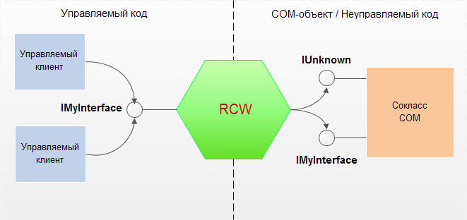
Стандарты взаимодействия компонент
COM. Взаимодействие
Ульяновский государственный технический университет
ULSTU.RU

Slide 47
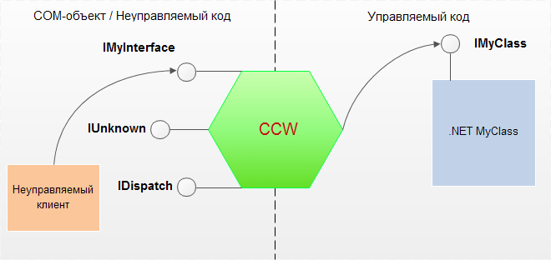
Стандарты взаимодействия компонент
COM. Взаимодействие
Ульяновский государственный технический университет
ULSTU.RU

Slide 48
Стандарты взаимодействия компонент
Java Beans
JavaBean - это стандарт, определяющий, как должен выглядеть класс, для компонентного взаимодействия:
Публичный конструктор без аргументов
Для всех полей определяются геттеры и сеттеры
перед именем переменной добавляется get (для геттера) и set (для сеттера), а название переменной включается с большой буквы
для переменных типа boolean для функции геттера используется вместо get приставка is.
Примеры: для строковой переменной firstName функции геттера и сеттера должны называться getFirstName и setFirstName, для boolean переменной enabled геттер должен называться isEnabled.
Реализация Serializable.
Ульяновский государственный технический университет
ULSTU.RU

Slide 49
Стандарты взаимодействия компонент
Java Beans
JavaBean - это стандарт, определяющий, как должен выглядеть класс, для компонентного взаимодействия:
нет никакой синтаксической разницы между JavaBean и другим классом - класс определяет JavaBean, если он соответствует выше описанным требованиям (стандартам).
стандарт позволяет библиотекам программно делать что-либо с экземплярами класса, которые определяется предопределенным образом.
Например, для обмена данными через потоки.
Ульяновский государственный технический университет
ULSTU.RU

Slide 50
Плагины
Ульяновский государственный технический университет
ULSTU.RU

Slide 51
Плагины
Плагины
Плагин – это независимо компилируемый программный модуль, динамически подключаемый к основной программе и предназначенный для расширения и/или использования её возможностей.
Плагин – это программный модуль, несущий в себе определенный функционал, и подключаемый к какой-то основной системе.
Плагин – это часть которая не обязательно присутствует в системе, а лишь при определённых к ней требованиях.
Плагин – это программы/модули, которые пользователь сам устанавливает (подключает к) в приложение, расширяя его функционал, либо меня интерфейс взаимодействия.
Ульяновский государственный технический университет
ULSTU.RU

Slide 52
Плагины
Плагины. Отличительные особенности
Система может функционировать без модуля.
Модуль не может функционировать без системы.
Модуль предназначен для конкретной системы.
Модуль несет функционал, расширяющий возможности системы.
Другие модули могут функционировать при отсутствии этого модуля*
Ульяновский государственный технический университет
ULSTU.RU

Slide 53
Плагины
Плагины. Область применения
Изменяющие интерфейс пользователя, но не меняющие функционал системы.
Дополняющие функционал при появлении новых решений (например, новый алгоритм архивирования для программы-архиватора).
Расширяющие функционал системы (например, отправка по почте для программы-архиватора).
Разделяющие систему на версии (бесплатная, облегченная, полная, ultra и т.д.).
Адаптивные под конкретное предприятие.
Ульяновский государственный технический университет
ULSTU.RU

Slide 54
Плагины
Версионность через плагины
Полная версия
Продвинутая версия
Бесплатная версия
Базовый набор возможностей
Ульяновский государственный технический университет
ULSTU.RU

Slide 55
Плагины
Адаптивность
Плагины
Базовый набор возможностей
Плагины
Плагины
Плагины
Ульяновский государственный технический университет
ULSTU.RU

Slide 56
Плагины
Адаптивность-2
Ульяновский государственный технический университет
ULSTU.RU

Slide 57
Плагины
Плагины. Достоинства
Простая заменимость модулей.
Независимая разработка (разработку плагинов можно отдать сторонним разработчикам).
Простая расширяемость системы (периодические релизы версий без необходимости переустановки софта или иных манипуляций в системе).
Уменьшение ресурсов при компиляции и отладке.
Ульяновский государственный технический университет
ULSTU.RU

Slide 58
Плагины
Плагины. Недостатки
Сложность в построении архитектуры и зависимостей между плагинами.
Требуется тестирование на уровне взаимодействия плагинов.
Неприменимость плагинов для разных версий продукта.
Ульяновский государственный технический университет
ULSTU.RU

Slide 59
Плагины
Плагины. Как сделать плагин
«Соглашение» по работе плагина, как система может его «использовать», что может делать плагин.
Реализация плагином этого «соглашения» (сам плагин).
«Подключение» плагина в систему.
Ульяновский государственный технический университет
ULSTU.RU

Slide 60
Плагины
Managed Extensibility Framework
Managed Extensibility Framework – это библиотека для создания простых расширяемых приложений. Она позволяет разработчикам приложений находить и использовать расширения без каких-либо настроек.
Она также позволяет разработчикам расширений легко инкапсулировать код и избегать ненадежных жестких зависимостей.
MEF позволяет повторно использовать в приложениях не только расширения, но и целые приложения.
Ульяновский государственный технический университет
ULSTU.RU

Slide 61
Плагины
Managed Extensibility Framework
Вместо явной регистрации доступных компонент MEF позволяет обнаруживать их неявным образом – с помощью композиции. Компонент MEF, называемый частью, декларативно указывает как свои зависимости (называемые импортом), так и свои возможности, которые он предоставляет (называемые экспортом). При создании некоторой части обработчик композиции MEF удовлетворяет свои импортируемые компоненты за счет элементов, доступных из других частей.
Ульяновский государственный технический университет
ULSTU.RU

Slide 62
Плагины
Managed Extensibility Framework
Так как части MEF декларативно указывают свои возможности, они могут быть обнаружены во время выполнения, то есть, приложение может применять части без жестко кодированных ссылок или ненадежных файлов конфигурации. Платформа MEF позволяет приложениям обнаруживать и анализировать части с помощью своих метаданных без создания экземпляров и даже без загрузки их сборок. В результате нет необходимости четко указывать время и способ загрузки расширений.
Ульяновский государственный технический университет
ULSTU.RU

Slide 63
Плагины
Managed Extensibility Framework
Расширяемое приложение, созданное с помощью платформы MEF, объявляет импортируемый элемент, который может быть заполнен компонентами расширения, а также может объявить экспортируемые элементы, позволяющие применять службы приложений для расширений. Каждый компонент расширения объявляет экспортируемый элемент, а также может объявлять импортируемые элементы. Таким образом, сами компоненты расширения автоматически становятся расширяемыми.
Ульяновский государственный технический университет
ULSTU.RU

Slide 64
Плагины
Managed Extensibility Framework. Пример. Программа «Калькулятор».
Структурно программа состоит из основной части - формы с обработчиками событий интерфейса, класса менеджера плагинов, инкапсулирующего в себе всю логику загрузки плагинов и предоставления имеющейся в них функциональности, и собственно плагинов – библиотек dll, реализующих общедоступный интерфейс основного приложения.
Ульяновский государственный технический университет
ULSTU.RU

Slide 65
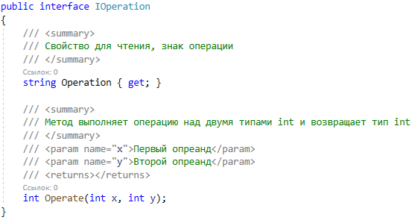
Плагины
Программа «Калькулятор». «Соглашение»
Ульяновский государственный технический университет
ULSTU.RU

Slide 66
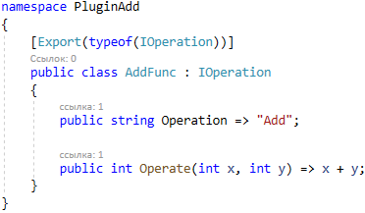

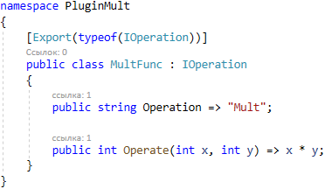

Плагины
Программа «Калькулятор». Реализации
Ульяновский государственный технический университет
ULSTU.RU

Slide 67
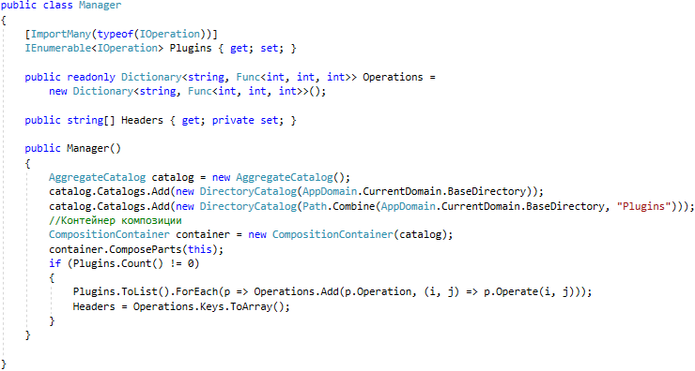
Плагины
Программа «Калькулятор». Менеджер
Ульяновский государственный технический университет
ULSTU.RU

Slide 68
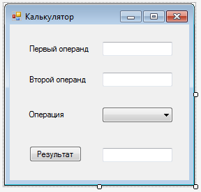
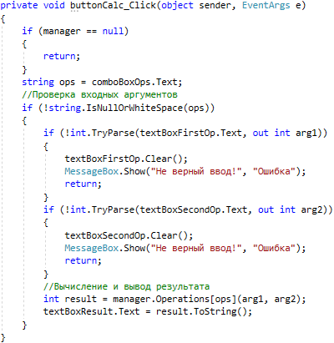
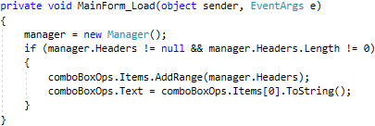
Плагины
Программа «Калькулятор». Использование
Ульяновский государственный технический университет
ULSTU.RU

Slide 69
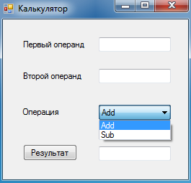
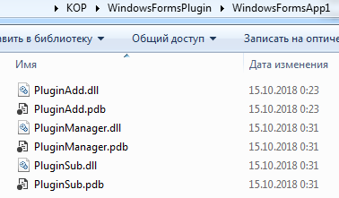
Плагины
Программа «Калькулятор». Как работает
Ульяновский государственный технический университет
ULSTU.RU

Slide 70
Плагины
Плагины. Как сделать своими руками
Определить интерфейс.
Сделать плагины.
Разработать метод извлечения из библиотек классов, выборку классов от интерфейса и создание объектов от выбранных классов == рефлексия.
Ульяновский государственный технический университет
ULSTU.RU

Slide 71
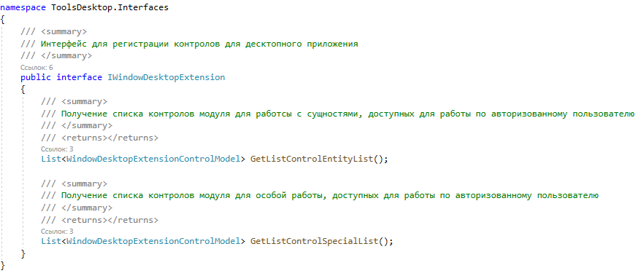
Плагины
Плагины. Как сделать своими руками. Пример
Ульяновский государственный технический университет
ULSTU.RU

Slide 72
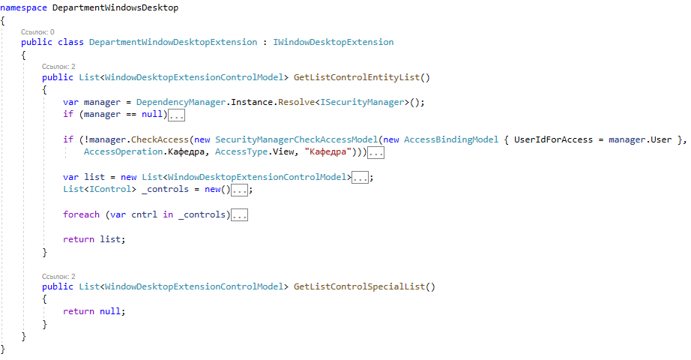
Плагины
Плагины. Как сделать своими руками. Пример
Ульяновский государственный технический университет
ULSTU.RU

Slide 73
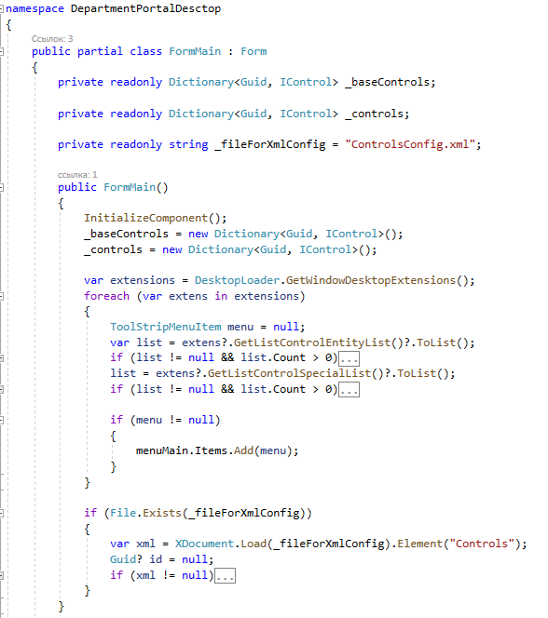
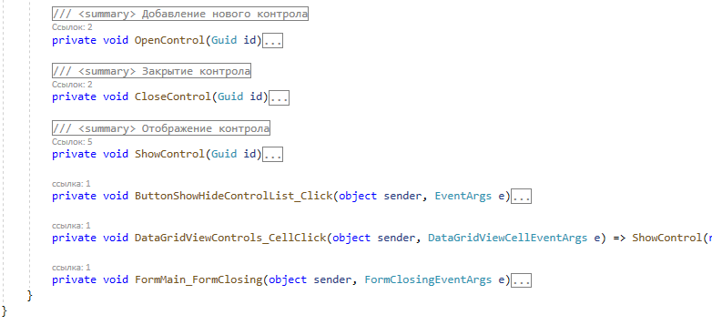
Плагины
Плагины. Как сделать своими руками. Пример
Ульяновский государственный технический университет
ULSTU.RU

Slide 74
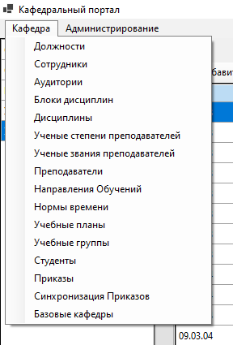
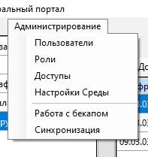
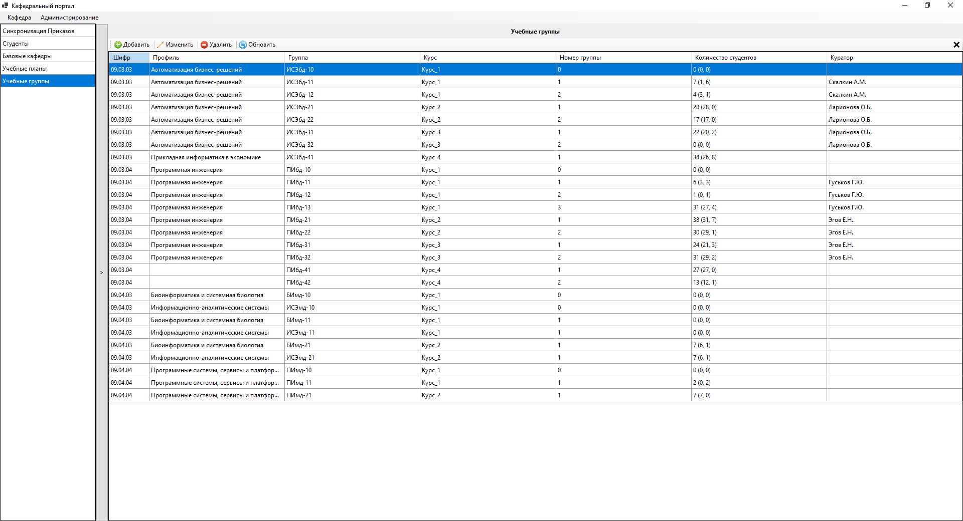
Плагины
Плагины. Как сделать своими руками. Пример
Ульяновский государственный технический университет
ULSTU.RU

Slide 75
Спасибо за внимание!
Рады видеть Вас на наших мероприятиях!
2022

